Slide 1

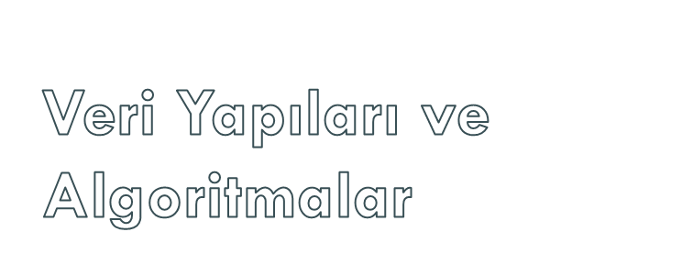
Algoritmaya Giriş
Prof.Dr. İbrahim Taner OKUMUŞ

Slide 2


Algoritma nedir? Neden algoritmaları incelemek önemlidir?
Algoritma bir değer ya da değerler kümesini giriş olarak alıp çıkış olarak bir değer ya da değerler kümesi üreten iyi tanımlanmış hesaplama işlemleridir. Yani algoritma, girişi çıkışa dönüştüren sıralı hesaplama adımlarıdır.
Algoritma iyi tanımlanmış bir hesaplama probleminin çözümü için bir araçtır. Problemin tanımı giriş ve çıkış arasındaki ilişkiyi verir, algoritma ise giriş ve çıkış arasındaki ilişkiye ulaşmak için özel hesaplama işlemini tanımlar.

Slide 3
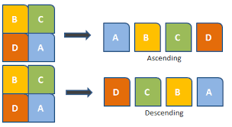
Örneğin sayıları azalan sırada dizmek istiyoruz. Programlamada çok karşılaşılan problemlerden birisi. Bu problemi şu şekilde tanımlayabiliriz:
  Giriş: n adet sayı <a1,a2,….,an>
  Çıkış: girişin a'1≤ a'2≤ … ≤a'n şeklinde sıralanmış hali. Örneğin 31,41,59,26,41,58 şeklinde bir giriş verilirse sıralama algoritması çıkış olarak 26,31,41,41,58,59 vermelidir.

Slide 4
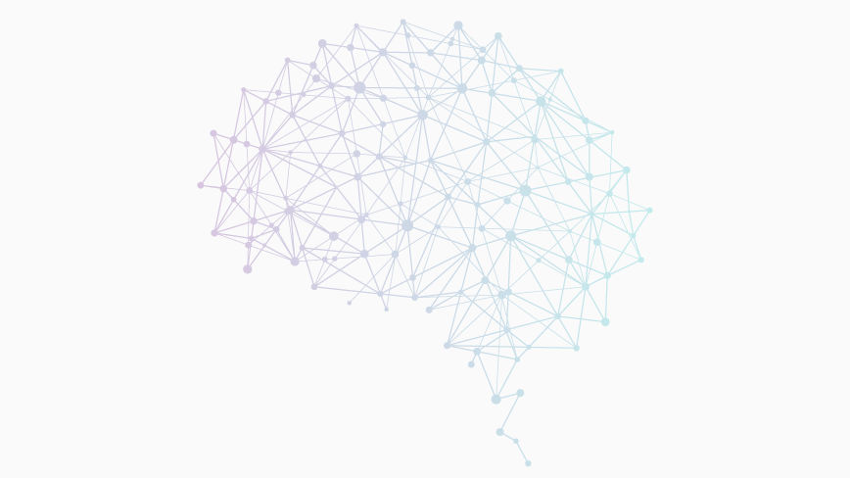
Sıralama bilgisayar biliminde temel işlemlerdendir ve bu yüzden de birçok iyi çalışan sıralama algoritması geliştirilmiştir. Hangi algoritmanın elimizdeki uygulama için daha iyi olduğu; sıralanması gereken eleman sayısı, verilen dizinin ne kadarının zaten sırada olduğu, giriş değerindeki kısıtlamalar, ve kullanılacak depolama ünitesine göre değişir.

Slide 5
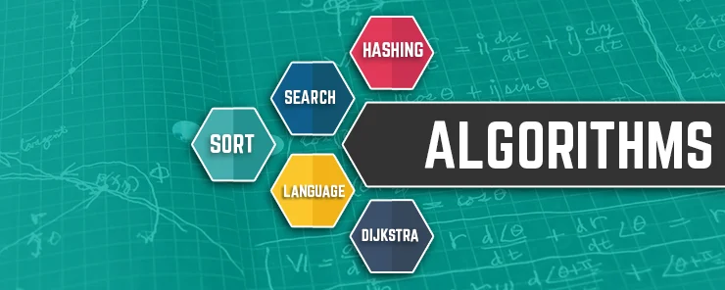
Programlamada Algoritmanın Rolü
Bir algoritma, her bir giriş dizisi için, doğru çıkışı üreterek duruyorsa, bu algoritma doğrudur denir.
Doğru olmayan algoritmalar bazı girişler için hiç durmayabilir, ya da doğru çıkışı üretmeyebilir. Ancak doğru olmayan algoritmalar da hata oranı kontrol edilebildiği sürece bazı problemlerin çözümünde kullanılabilir.

Slide 6
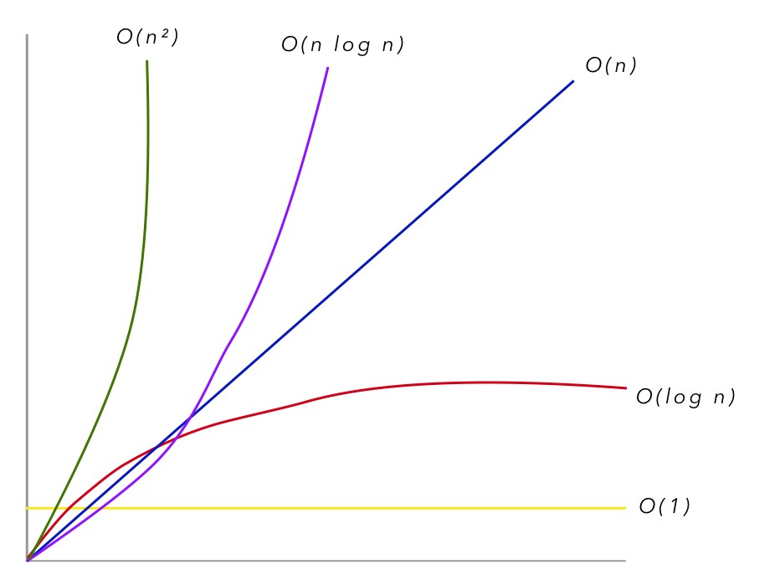
Algoritmada verimlilik
Farzedelim bilgisayarlar sonsuz derecede hızlılar ve hafıza da bedava. Algoritmaya yine ihtiyacımız olur muydu? Cevabımız evet. Başka hiçbir neden olmasa bile probleme getirdiğiniz çözümün bir süre sonra sonuca ulaştığını ve doğru sonucu verdiğini gösterebilmemiz gerekli. Bunu da algoritma ile yapıyoruz.
Bilgisayarlar hızlı ancak sonsuz hızlı değil ve hafıza da bedava değil. Bu yüzden mantıklı bir süre içerisinde istenilen sonuca ulaşabilecek olan algoritmayı kullanmamız gerekecek. Bu yüzden algoritma hem zaman bakımından hem de yer bakımından verimli olarak çalışabilmeli.

Slide 7

Aynı problemi çözmek için geliştirilmiş algoritmalar verimlilik açısından büyük farklılıklar gösterebilir. Bu fark bilgisayarın donanım ve yazılımı sayesinde oluşacak olan farktan çok daha önemlidir.
İki farklı sıralama algoritmasını ele alalım. Insertion sort ve merge sort. Insertion sort ta n elemanı sıralamak yaklaşık olarak c₁n² vakit alır. Merge sort ise yine n elemanı c₂nlgn zamanda sıralar. Genelde c1<c2 dir. Algoritmaların çalışma zamanında sabit katsayılar n yanında çok az bir etkiye sahiptir. Insertion sort n Merge sort lgn faktörüyle çalışır. Küçük n için insertion sort daha iyi bir performans vermesine rağmen n büyüdükçe merge sort daha iyi sonuç verecektir.

Slide 8
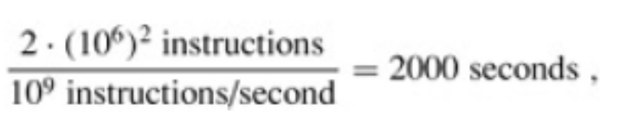
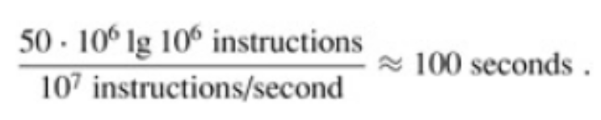
Örneğin insertion sort çok hızlı olan A bilgisayarında çalışsın merge sort ise daha yavaş bir bilgisayar olan B bilgisayarında çalışsın. A bilgisayarı saniyede 1 milyar komut çalıştırsın, B bilgisayarı sadece 10 milyon komut çalıştırsın. Yani A bilgisayarı B bilgisayarından 100 kat daha hızlı çalışıyor. Insertion sort algoritmasını dünyanın en yetenekli programcısı yazmış olsun ve çalışma zamanı 2n² olsun. Merge sort ise sıradan bir programcı tarafından yazılmış olsun ve çalışma zamanı 50nlgn olsun. Bir milyon sayıyı sıralamak istediğimizi düşünelim.
A bilgisayarı
B bilgisayarı

Slide 9
Her ne kadar insertion sort çok iyi bir bilgisayarda çok iyi yazılmış bir kodda çalışıyor olsa da merge sort 20 kat daha az zamanda bitmiştir. Eğer 10 milyon sayıyı sıralayacak olsaydık insertion sort 2.3 gün sürecekti, buna karşılık merge sort 20 dakikanın altında bitirecekti.
Bilgisayarda yapılan işlemlerin daha kısa zamanda bitirilebilmesi için diğer teknolojiler de olmasına rağmen her uygulama farklı seviyelerde de olsa algoritmaya ihtiyaç duymaktadır.

Slide 10
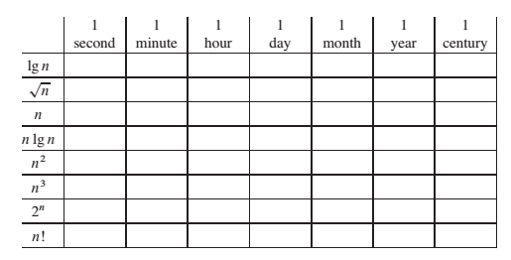
Verilen fonksiyonlar f(n) için belirtilen sürede problemi çözmek için gerekli en büyük n değerini bulup tabloya yazınız. Algoritmanın problemi çözmek için f(n) mikrosaniye zaman alacağı varsayılacak.

Slide 11

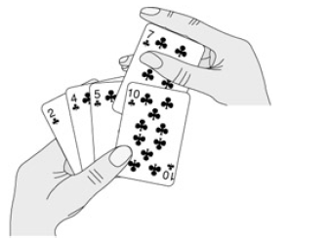
Sıralama algoritmalarından birisidir. Bu algoritma küçük sayıda giriş için verimli bir algoritmadır.

Slide 12
Insertion sort n elemanlı bir diziyi giriş olarak alır. Dizi elemanlarını yerinde sıralar yani sayılar dizi içerisinde sıralanır, belli bir anda sadece belirli sayıda dizi elemanı dizi dışında geçici olarak tutulur. Algoritma bittiğinde girişe verilen dizi sıralanmış haldedir.

Slide 13
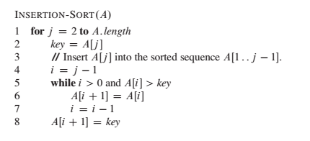

Slide 14
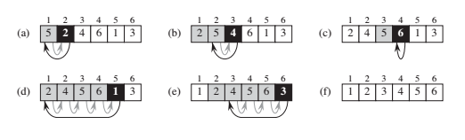

Slide 15
Şekilde bir uygulama gösterilmektedir. Koddaki j indeksi eklenen sayıyı göstermektedir. J ile indekslenen dış for döngüsünün her dönüşünde A[1…j-1] alt dizisi sıralanmış kısmı, A[j+1,…n] alt dizisi henüz sıralanmamış olan kısmı göstermektedir. “A[1…j-1] alt dizisi içerisindeki elemanlar aslında başlangıçta da 1…j-1 arasındaydı ama şu anda sıralanmış durumdalar.” Bu ifadeye döngü sabiti denir ve algoritmanın doğru çalıştığını test etmek için kullanılır.

Slide 16
Döngü sabitini algoritmanın doğruluğunu test etmek için kullanıyoruz:
  Initialization (İlk koşul): Döngünün ilk çevriminden önce doğrudur.
  Maintenance (Çalışma esnasında): Eğer döngünün bir çevriminden önce doğruysa bir sonraki çevrimden önce de doğrudur.
  Termination (Sonlanma): Döngü bittiğinde döngü sabiti bize algoritmanın doğruluğunu gösteren faydalı bir özellik verir.
Bu özellikleri insertion sort için inceleyelim.

Slide 17

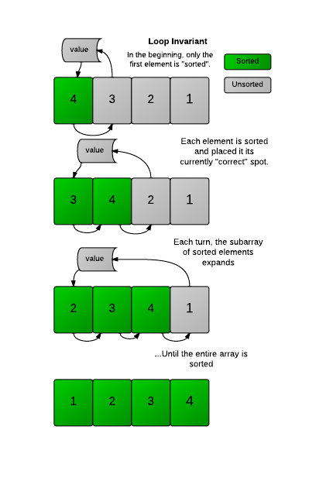
İlk koşul: döngü sabitinin döngüye başlamadan önce doğru olduğunu göstererek başlayalım, yani j=2 iken. Bu durumda A[1..j-1] alt dizisinde sadece 1 eleman var yani elimizde sadece A[1] var ve bu dizi sıralıdır. Yani döngüye girerken döngü sabiti doğrudur.

Slide 18
Çalışma esansında: İkinci özellik yani her çevrimde döngü sabiti korunmalıdır. Dıştaki döngü A[ j - 1], A[ j - 2], A[ j - 3] leri A[ j] nin yeri bulunana kadar bir sağa kaydırmak şeklinde çalışmaktadır. Bu durumda ikinci özellik te doğrudur.

Slide 19
Sonlanma: Döngü bittiğinde ne olur? Dıştaki for döngüsü j, n yi geçtiğinde sonlanır; yani j=n+1 olduğunda. Yani elimizde A[1….j-1] alt dizisi vardı, j yi yerine koyacak olursak elimizde A[1….n] alt dizisi var ve bu sıralanmış haldedir ve görüyoruz ki A[1….n] dizisi bizim orijinal dizimiz. Yani insertion sort sonlandığında elimizde orijinal dizi sıralanmış halde bulunmaktadır.
Bu üç özelliği incelediğimizde algoritmanın doğru olduğunu görüyoruz.

Slide 20

Algoritma analizi bir algoritmanın ihtiyaç duyacağı kaynakların tahmini anlamına gelmektedir. Bu kaynaklar hafıza, band genişliği ya da donanım unsurları olabilir ama esas ilgilendiğimiz husus algoritmanın hesap zamanıdır yani verilen işi ne kadar sürede bitireceğidir. Verilen bir problem için mevcut algoritmalar incelenerek en verimlisinin hangisi olacağı bulunabilir.
Algoritmaları incelerken tek işlemcili RAM (random access machine) yöntemi esas alınacak ve algoritmaların yazılım olarak gerçekleştirildiği kabul edilecektir. Bu modelde işlemler sıralı olarak yapılacak eşzamanlı işlem(instruction) olmayacaktır.

Slide 21

RAM modelinde gerçekçi işlemler varsayılacaktır. Bu işlemler gerçek bir bilgisayarda olan arithmetic (add, subtract, multiply, divide, remainder,floor, ceiling), data movement (load, store, copy), and control (conditional and unconditional branch, subroutine call and return) işlemleridir. Her işlem sabit bir zaman alır. RAM modelde veri tipleri integer ve floating point tir.

Slide 22

Insertion sort çalışma süresi girişte verilen dizi elemanlarının sayısı ile, ayrıca verilen dizinin ne kadar sıralı olduğuna göre değişiklik gösterir. Bir algoritmanın performansını çalışma süresi ve girişte verilen sayıların boyu ile ölçebiliriz. Çalışma zamanı verilen bir sayıdaki girdi için kaç adım işlem yapıldığı ile bağlantılıdır. Kabul edeceğimiz varsayım yazdığımız pseudocode daki her satır için belirli bir süre harcandığıdır. Her bir satır diğerinden farklı zaman alabilir, her i satırı için çalışma zamanını ci ile göstereceğiz.
Insertion sort u analiz ederken her bir satırın çalışma zamanını ele alacağız ve her bir satırın kaç defa çalıştığına bakacağız. tj while döngüsünün verilen j değeri için kaç defa döndüğüdür. for ve while döngüsü bittiğinde koşul döngü içerisindeki ifadelerden 1 defa daha fazla test edilir.

Slide 23

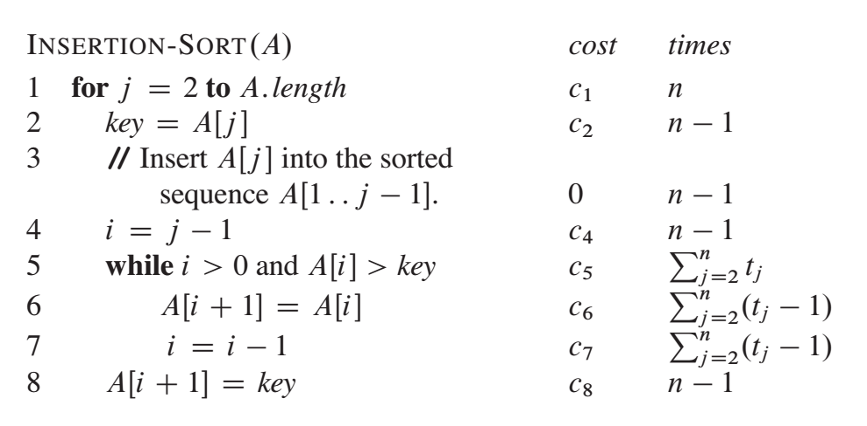

Slide 24
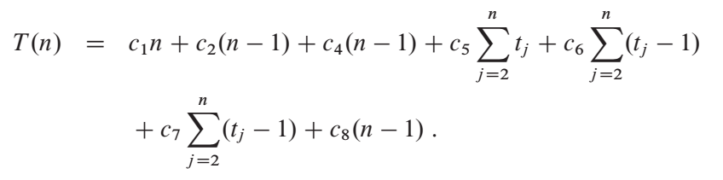
Algortimanın çalışma zamanı her bir satırın ayrı ayrı çalışma zamanları toplamıdır. ci kadar zaman alan bir satır n defa çalışmışsa toplam çalışma süresine n.ci kadar katkıda bulunur. Toplam çalışma zamanı olan T(n) i bulmak için her bir satırın çalışma zamanı ve toplam çalışma sayısını toplamamız gerekir:

Slide 25
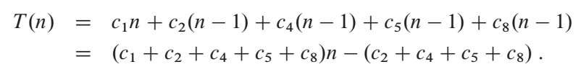
Girişin boyutu verilse bile girişin içeriği de algoritmanın çalışma zamanını etkilemektedir. Insertion sort için en iyi durum verilen dizinin zaten sıralanmış olmasıdır. Bu durumda çalışma zamanı:
Bu çalışma zamanı an+b şeklinde ifade edilebilir (a ve b sabit). Yani çalışma zamanı n nin lineer bir fonksiyonudur.

Slide 26
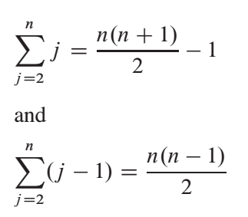
En kötü duruma bakacak olursak dizinin ters olarak dizilmiş olması durumudur. Bu durumda A[j] elemanını A[1…j-1] alt dizisinin herbir elemanıyla karşılaştırılmalıdır. Yani tj = j her bir j = 2, 3, . . . , n. için.

Slide 27
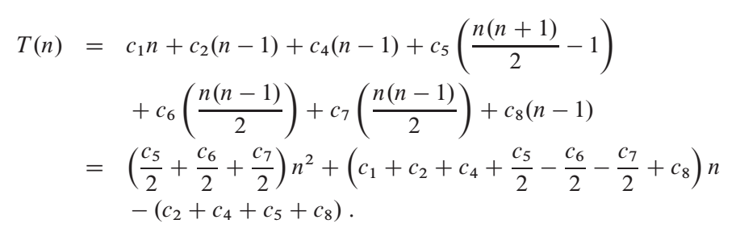

Slide 28
En kötü durumdaki çalışma zamanı an²+bn+c şeklinde ifade edilebilecek bir ifadedir. Yani n nin karesi ile orantılı bir ifadedir.
Insertion sort için hem en iyi hem de en kötü durumlara baktık. Algoritmaları test ederken en kötü durumdaki performanslarını gözönünde bulunduracağız.

